Slide 1
MHW1
Elena Volpe
1000001186
28/03/2022

Slide 2
Descrizione del progetto
Il progetto consiste in un sito web dal titolo «Idee per la colazione»
E’ diviso in cinque sezioni:
Menù in cui troviamo collegamenti ad altre sezioni del sito
Un blocco in cui troviamo l’immagine del profilo, il nome del creator e la data dell’ultima modifica
Header in cui troviamo un immagine di sfondo relativa al tema e il titolo del sito
Sezione in cui sono elencati tre diversi tipi di colazione e il rispettivo occorrente per la preparazione
Un footer in cui sono presenti delle info sul creator

Slide 3
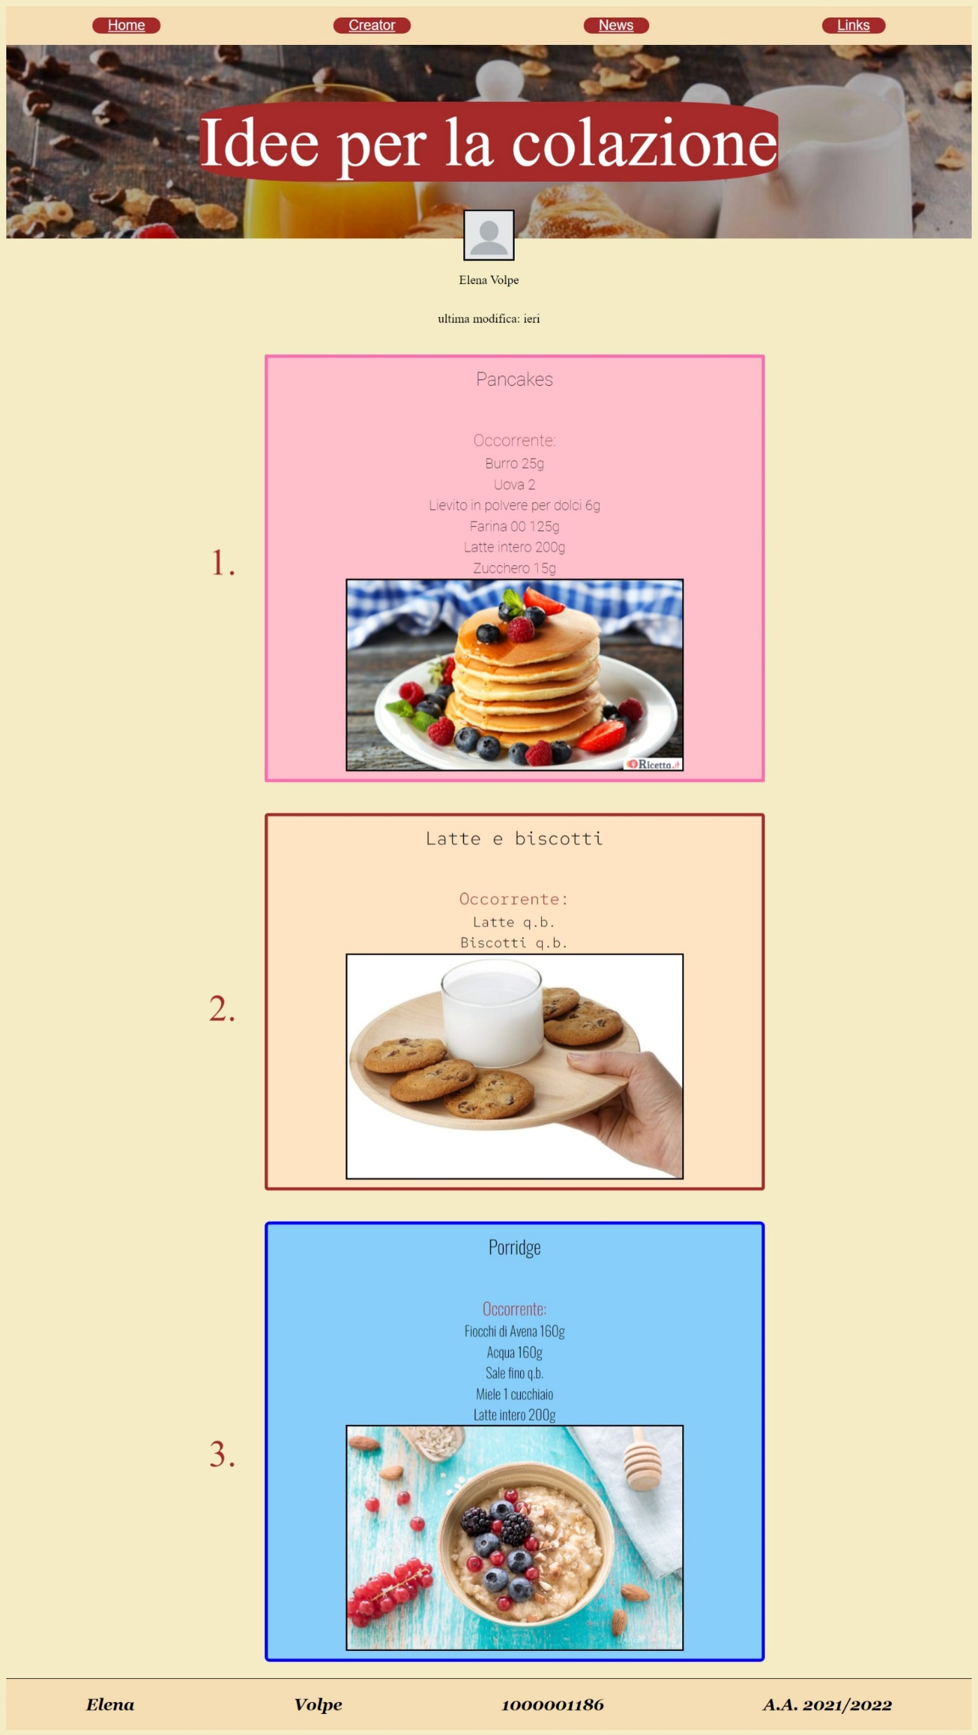
Layout complessivo HTML+CSS
50 px
250 px
29px
58px
22 px
55% della pagina
20 px
40 px
40 px
20 px
67 px

Slide 4
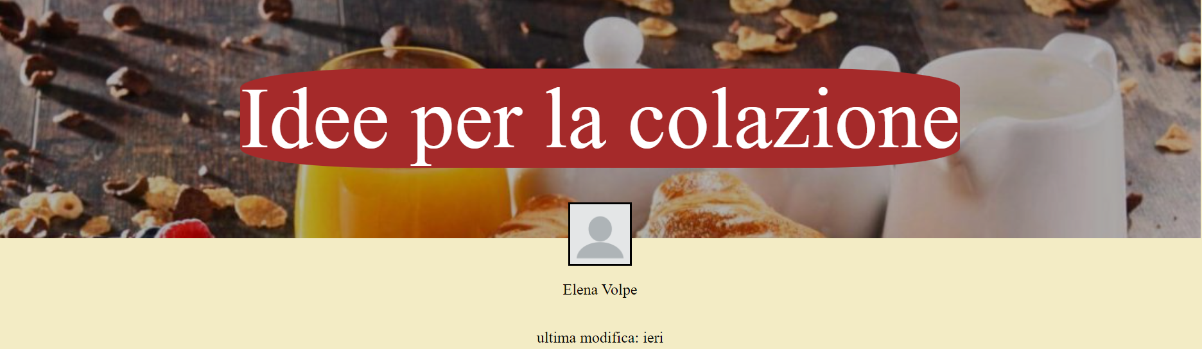
Header
HTML
<header>
<div id="overlay">
<span id="titolo">Idee per la colazione</span>
</div>
</header>
<div id="profile">
<img src="https://cicloposse.com/wp-content/uploads/2016/03/blank-profile-picture-973460_960_720.png"/>
<p>Elena Volpe</p>
<p>ultima modifica: ieri</p>
</div>

Slide 5
Header
CSS
header{
background-image: url("https://www.almaphysio.com/wp-content/uploads/breakfast-in-barcelona-1080x675.jpeg");
background-size: cover;
font-family: 'Times New Roman', serif;
font-size: 3em;
font-weight: 800px;
color:white;
height: 250px;
position: relative;
}
header #overlay{
display: flex;
justify-content: center;
align-items: center;
background-color: rgba(0, 0, 0, .3);
position:absolute;
top:0;
bottom:0;
height: 100%;
width: 100%;
}
header #titolo{
background-color: brown;
text-align: center; border-radius: 20%;
}
#profile{
margin-top:-29px;
display:flex;
flex-direction: column;
align-items:center;
font-size: medium;
}
#profile img{
z-index:1;
border:2px solid black;
width:58px;
}

Slide 6
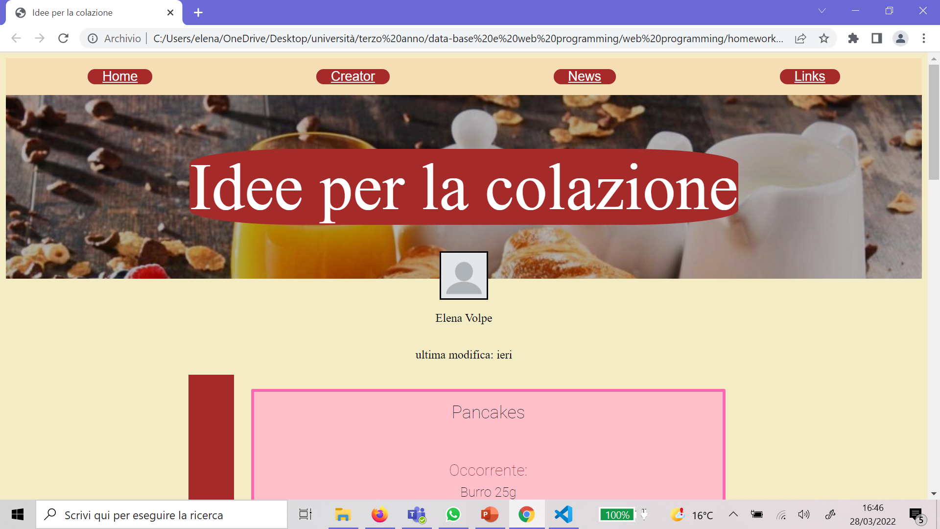
Menù navigazione
HTML
<nav>
<a href="www.home.it">Home</a>
<a href="www.creator.it">Creator</a>
<a href="www.news.it">News</a>
<a href="www.links.it">Links</a>
<div id="menu">
<div></div>
<div></div>
<div></div>
</div>
</nav>

Slide 7
Menù navigazione
CSS
#menu{
display:none;
}
#menu div{
width: 25px;
height: 3px;
background-color: brown;
margin: 5px 3px;
}
nav{
display:flex;
justify-content: space-around;
align-items: center;
height: 50px;
background-color: wheat;
font-family: Arial, sans-serif;
font-size: .6em;
font-style: bold;
}
nav a{
background-color: brown;
color: white;
border-radius: 10px;
padding: 5px 20px;
line-height: 60%;
}

Slide 8
Sezione contenuti

Slide 9
Sezione contenuti
HTML
<section>
<div id="indice">
<p>1.</p>
<p>2.</p>
<p>3.</p>
</div>
<div id="contenuti">
<div id="sezione1">
<span class="colazione">Pancakes</span></br>
<div class="ricetta">
<span class="occorrente">Occorrente:</span></br>
Burro 25g </br>
Uova 2 </br>
Lievito in polvere per dolci 6g </br>
Farina 00 125g </br>
Latte intero 200g </br>
Zucchero 15g </br>
</div>
<img src="https://ricetta.it/Uploads/Imgs/pancake-in-bottiglia.jpg"/>
</div>
<div id="sezione2">
<span class="colazione">Latte e biscotti</span></br>
<div class="ricetta">
<span class="occorrente">Occorrente:</span></br>
Latte q.b. </br>
Biscotti q.b. </br>
</div>
<img src="https://cdn.dottorgadget.it/blog/wp-content/uploads/2016/10/bicchiere-per-latte-e-biscotti-770x513.jpg"/>
</div>
<div id="sezione3">
<span class="colazione">Porridge</span></br>
<div class="ricetta">
<span class="occorrente">Occorrente:</span></br>
Fiocchi di Avena 160g </br>
Acqua 160g </br>
Sale fino q.b. </br>
Miele 1 cucchiaio </br>
Latte intero 200g </br>
</div>
<img src="https://blog.giallozafferano.it/dulcisinforno/wp-content/uploads/2019/08/Porridge-ricetta-1161.jpg"/>
</div>
</div>
</section>

Slide 10
Sezione contenuti
CSS
section{
display:flex;
justify-content: center;
color: black;
text-align: center;
font-weight: 300;
}
section img{
width: 70%;
border:2px solid black;
}
#indice{
display:flex;
flex-direction: column;
justify-content: space-around;
color: brown;
font-size: 1.6em;
margin:2px;
width: 5%;
}
#contenuti{
display:flex;
flex-direction: column;
align-items: center;
margin:1px;
line-height: 1.5;
width:55%;
}
#contenuti .colazione{
font-size: 0.8em;
}
#contenuti .ricetta{
font-size: 0.6em;
}
#contenuti .ricetta .occorrente{
color:brown;
font-size: 1.2em;
}

Slide 11
Sezione contenuti
#sezione1{
background-color: pink;
display:flex;
flex-direction: column;
justify-content: space-between;
align-items: center;
margin: 20px;
padding: 10px;
height: 40%;
border: 4px solid hotpink;
border-radius: 2px;
font-family: 'Roboto',sans-serif;
}
#sezione2{
background-color: bisque;
display:flex;
flex-direction: column;
justify-content: space-between;
align-items: center;
margin:20px;
padding: 10px;
height: 40%;
border:4px solid brown;
border-radius: 4px;
font-family:'Red Hat Mono',sans-serif ;
}
#sezione3{
background-color: lightskyblue;
display:flex;
flex-direction: column;
justify-content: space-between;
align-items: center;
margin:20px;
padding: 10px;
height: 40%;
border: 4px solid blue;
border-radius: 6px;
font-family: 'Oswald',sans-serif;
}

Slide 12
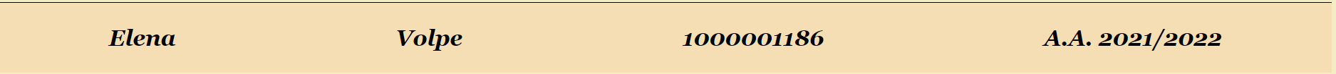
Footer
HTML
<footer>
<p>Elena</p>
<p>Volpe</p>
<p>1000001186</p>
<p>A.A. 2021/2022</p>
</footer>
CSS
footer{
display: flex;
justify-content: space-around;
background-color: wheat;
color: black;
font-size: 0.7em;
font-weight: 600;
font-style: oblique;
font-family: Georgia, serif;
height:67px; border-top: 1px solid black;
margin: 0%;
}

Slide 13
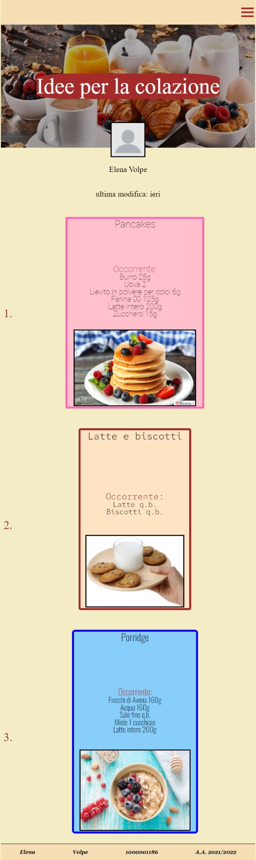
Visione Mobile
@media (max-width: 600px){
body{
margin: 0 2px;
font-size:15px;
}
nav a{
display:none;
}
nav{
justify-content: flex-end;
}
#menu{
display: block;
}
#contenuti{
line-height: 1;
width:100%;
font-size:25px;
}
#sezione1{
padding:1px;
}
#sezione2{
padding:1px;
}
#sezione3{
padding:1px;
}
section img{
width:90%;
height: 40%;
}
#profile{
margin-top: -10%;
}
#profile img{
width:13%;
}
}

